Slide 1
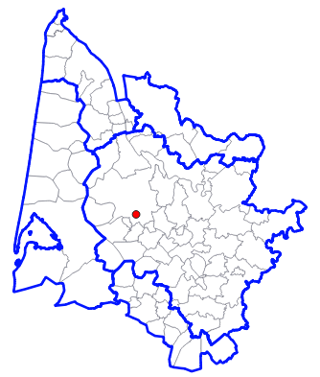
Pétitionnaire : Bordeaux Sup Agro (BSA)
Projet : création d’un forage agricole
Demande : avis de principe sollicité
par la Chambre d’Agriculture le 27 septembre 2023
Pièces examinées :
Dossier de déclaration du projet
Unité de gestion :
Plio-Quaternaire (hors SAGE)
Oligocène Centre hors ZAR
Contexte :
Projet de création d’une micro-ferme
Approvisionnement en eau assurée à partir d’un forage à créer
1

Slide 2
Demande : 4,5 m³/h, 45 m³/j, 2 500 m³/an
Usage : 4 000 m² de cultures maraîchères, 900 m de haies, 30 arbres fruitiers
Optimisation de l’usage :
aération du sol, paillages, apport de matière organique, calculs de déficits hydriques , fréquence d’arrosage adapté au sol, matériel d’irrigation hydro-économe (goutte-à-goutte et micro-aspersion), contrôle des besoins et des apports, sondes tensiométriques et capacitives, favoriser la création d’un microclimat.
Ressources alternatives
Réseau AEP : coût important (4 000 €/an)
Récupération d’eau de pluie : dimensionnement calculé, coût élevé (entre 55 000 et 750 000 € pour 1 500 m³)

Slide 3
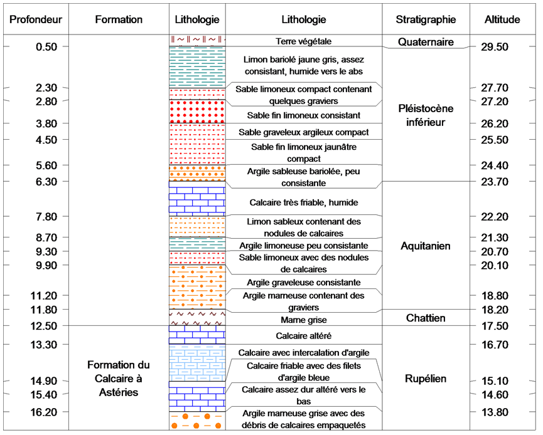
BSS001ZJGF
Stratégie :
Cible prioritaire
Alternative

Slide 4
Proposition d'avis :
Considérant :
les réservoirs aquifères en présence à savoir :
  le Plio-Quaternaire qui est la cible prioiritaire (hors périmètre du SAGE) ;
  potentiellement, le Miocène (UG Miocène centre classée non déficitaire) ;
  l’Oligocène en solution alternative, (UG Oligocène centre classée à l’équilibre, hors zone à risque de dénoyage) ;
les dispositions visant à l’optimisation des usages ;
la cohérence entre la demande et le besoin ;
les faibles volumes concernés ;
la démonstration de l’absence de ressources alternatives mobilisables dans des conditions technico-économiques acceptables ;
4

Slide 5
Proposition d'avis (suite) :
et, sous réserve :
que l’ouvrage soit réalisé dans les règles de l’art ;
que l'Oligocène ne soit capté qu'en dernier recours, après avoir vérifié la disponibilité de la ressource dans les formations du Miocène ;
le projet de création d’un forage destiné à l'irrigation pour le BSA à Gradignan peut être jugé compatible avec le SAGE Nappes profondes de Gironde.
5

